Slide 1
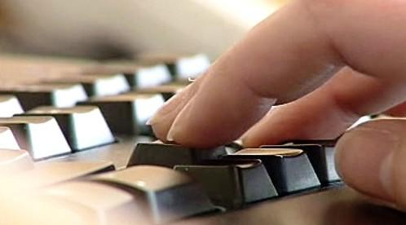
Ing. Michal Nechanický
Národní Elektronický Nástroj (NEN)
The National Electronic Tool (NEN)
21 června 2023

Slide 2
Co je to NEN?
je komplexní elektronický nástroj pro administraci a zadávání veřejných zakázek a koncesí pro všechny kategorie veřejných zakázek a všechny kategorie zadavatelů, vč. sektorových. NEN podporuje všechny rozsahy elektronizace od evidence zadávacích řízení po plně elektronické postupy.
Možnost centrálních nákupů
Realizování veřejných zakázek prostřednictvím elektronický katalogů
NEN umožní provázání na interní systémy zadavatelů i dodavatelů či systémy e-Governmentu v ČR.
NEN je ZDARMA pro všechny jeho uživatele (dodavatel i zadavatel)
Správcem elektronického nástroje NEN je Ministerstvo pro místní rozvoj.

Slide 3
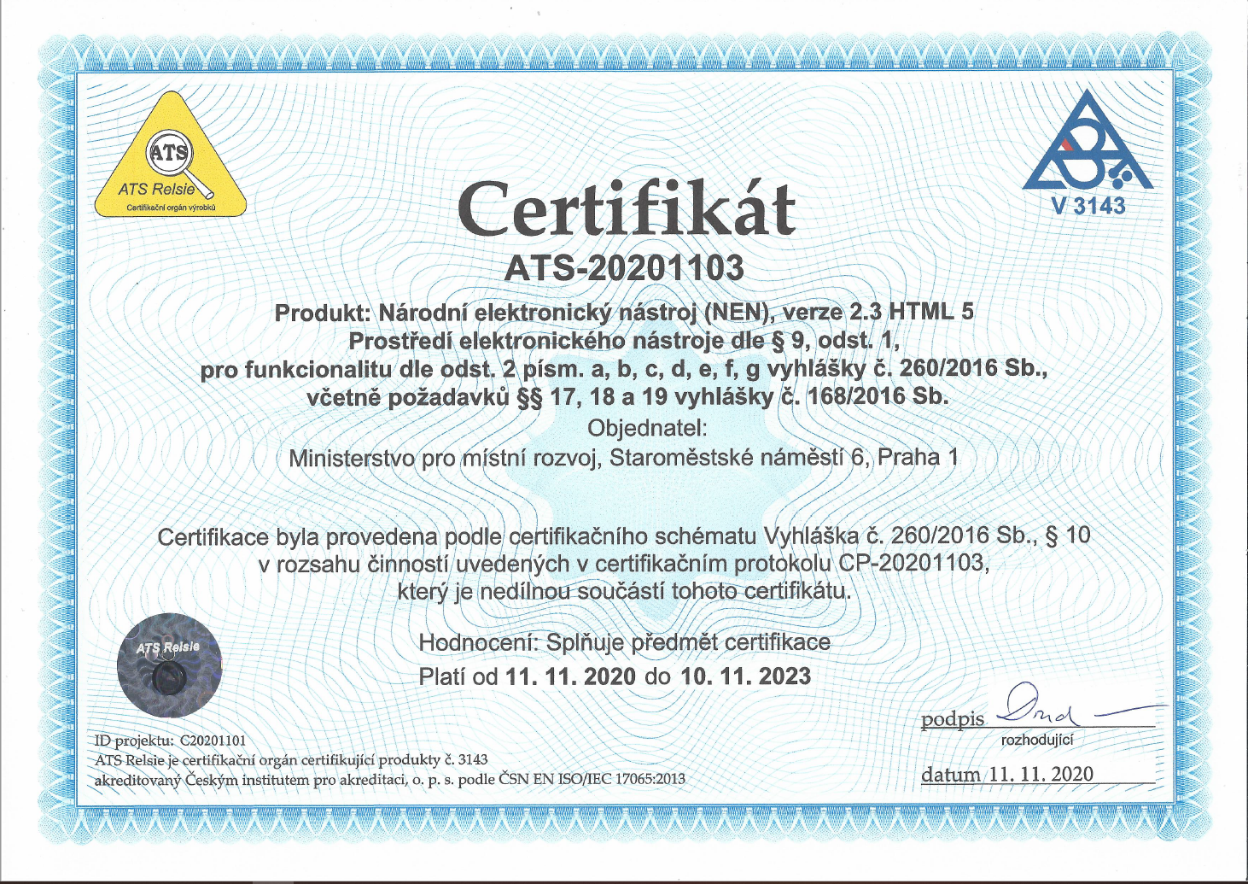
Certifikát prostředí

Slide 4
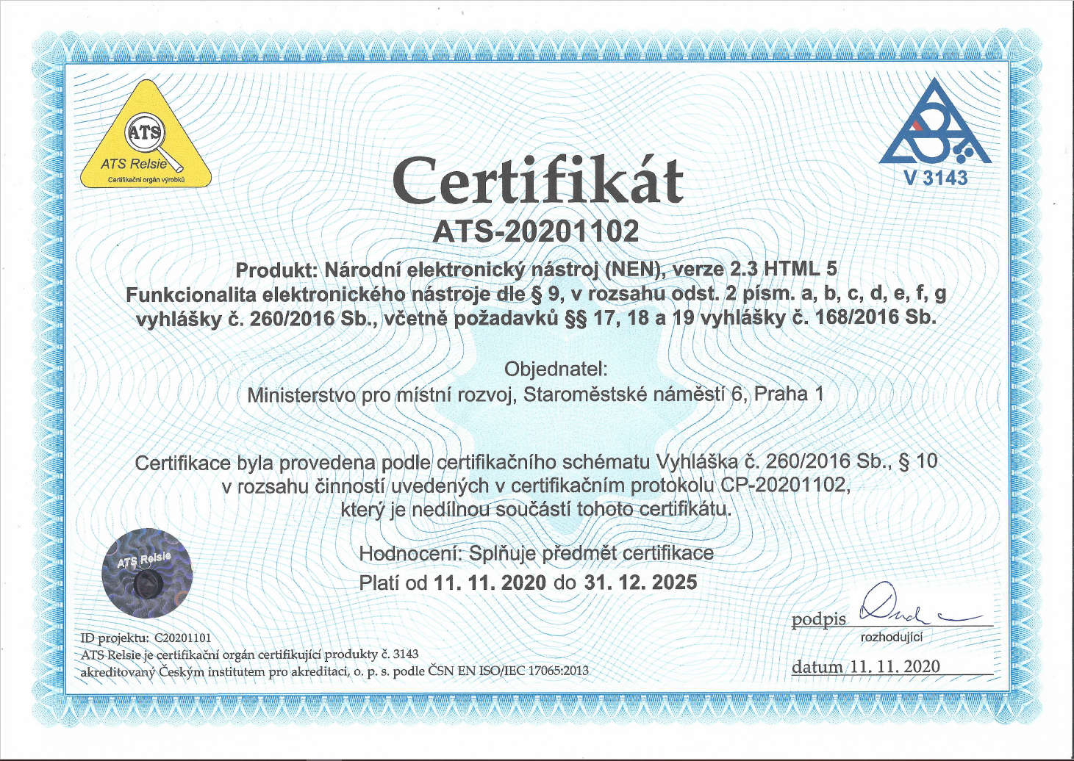
Certifikát funkčnosti

Slide 5
Kde najdu NEN a kde si nechat poradit?
Referenční (testovací) prostředí : https://nen-ref.nipez.cz
Registrace volná
Produkční (ostré) prostředí : https://nen.nipez.cz
Registrace s oficiálními náležitostmi
E-mail podpory NEN: Hotline@nipez.cz
Telefon na podporu NEN: +420 841 888 841
6:00-18:00 v pracovní dny
Provozovatelem je konsorcium Tesco SW a O2 ICT

Slide 6
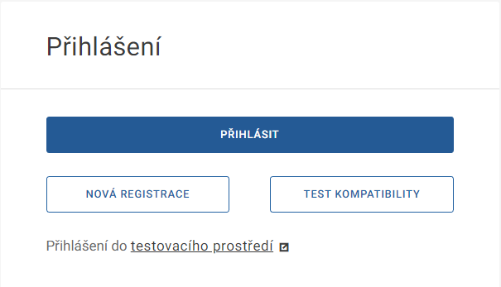
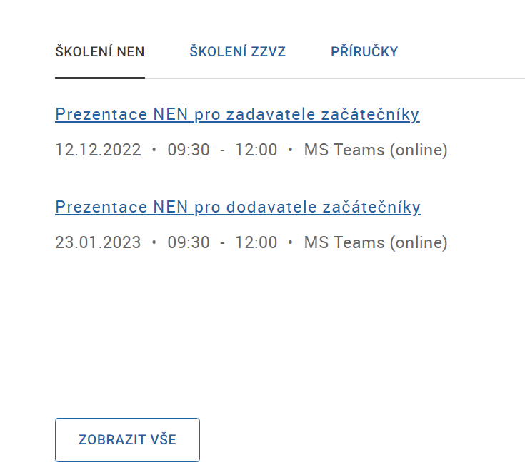
Co budu potřebovat abych mohl používat NEN?
Internetový prohlížeč: Google chrome, Opera, Mozilla Firefox, Microsoft Edge, Safari.
Crypto native APP
Crypto Web Extension
Ověření el. podpisu dle eIDAS
Mít po ruce uživatelskou příručku pro zadavatele a dodavatele.
https://nen.nipez.cz/UzivatelskeInformace/UzivatelskePrirucky

Slide 7
Statistiky NEN k datu 19. 06. 2023

Slide 10
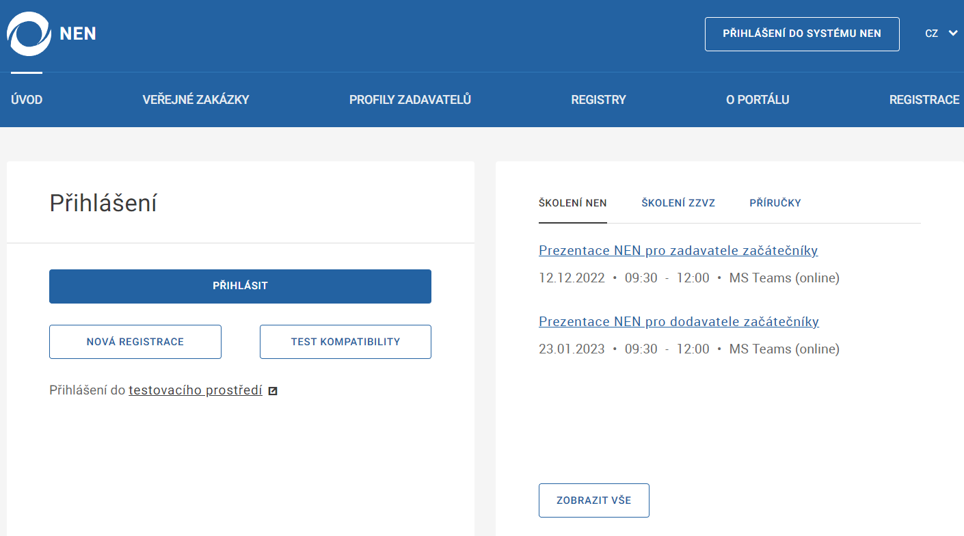
Veřejná část NEN – jednotný design

Slide 11
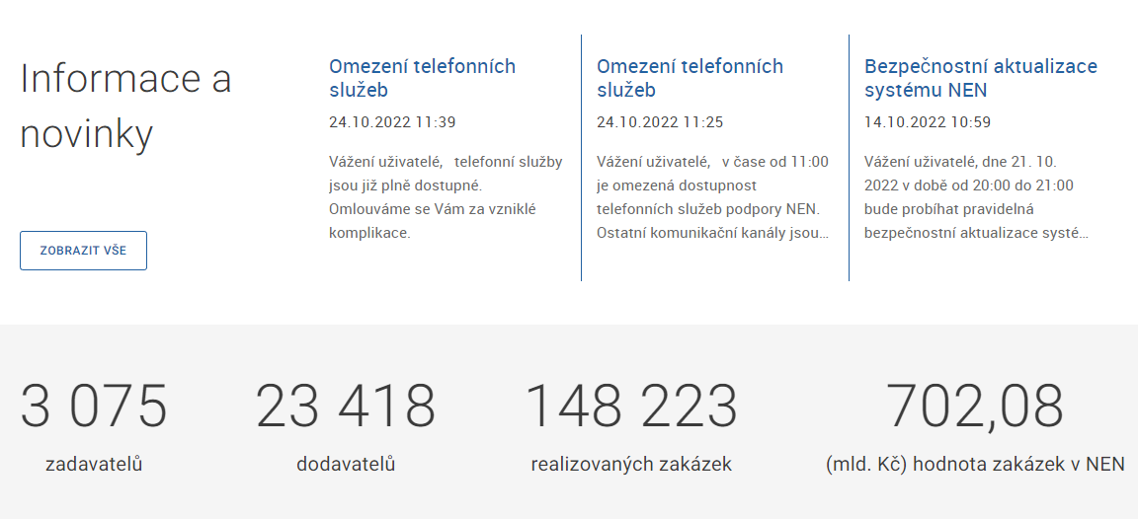
Veřejná část NEN – Informace a novinky

Slide 12
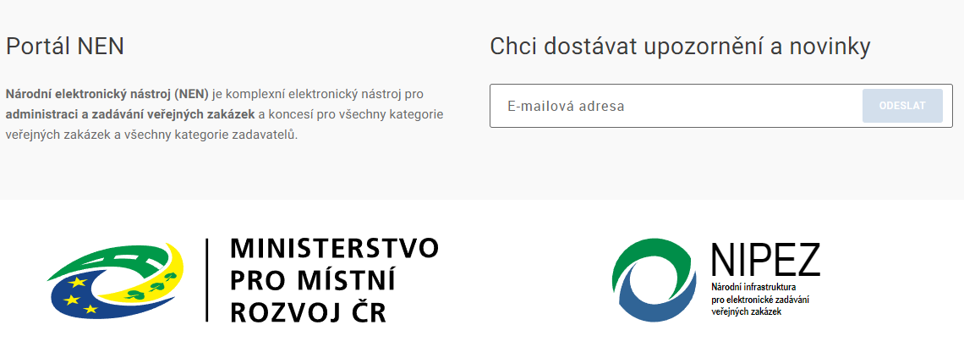
Veřejná část NEN – odběr novinek a upozornění

Slide 13
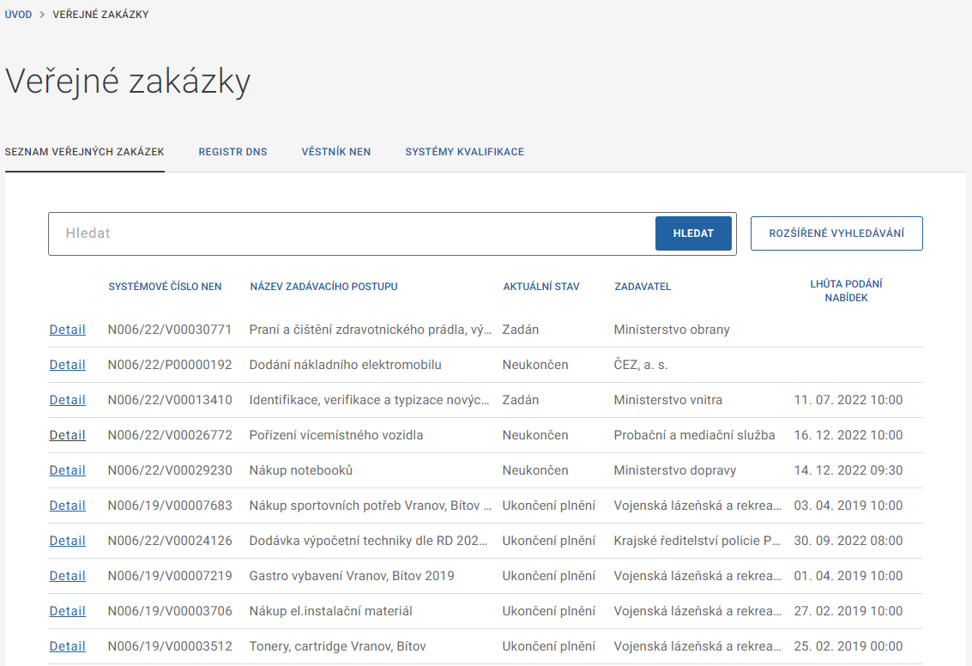
Veřejná část NEN – vyhledávání VZ

Slide 14
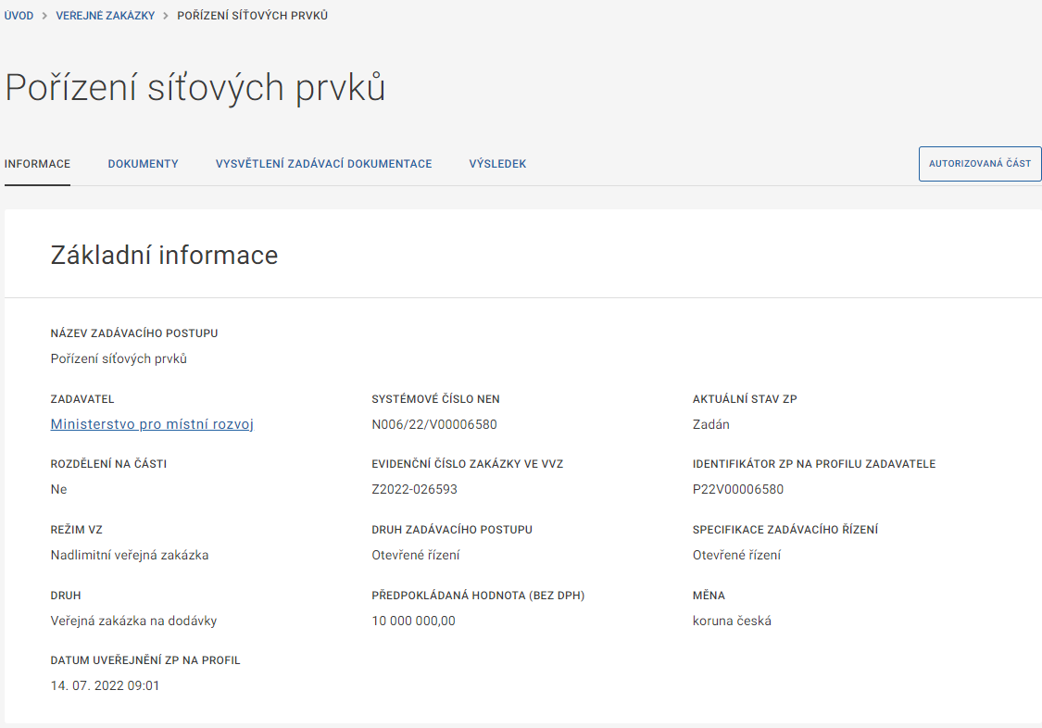
Veřejná část NEN – Informace o VZ + autorizovaná část

Slide 15
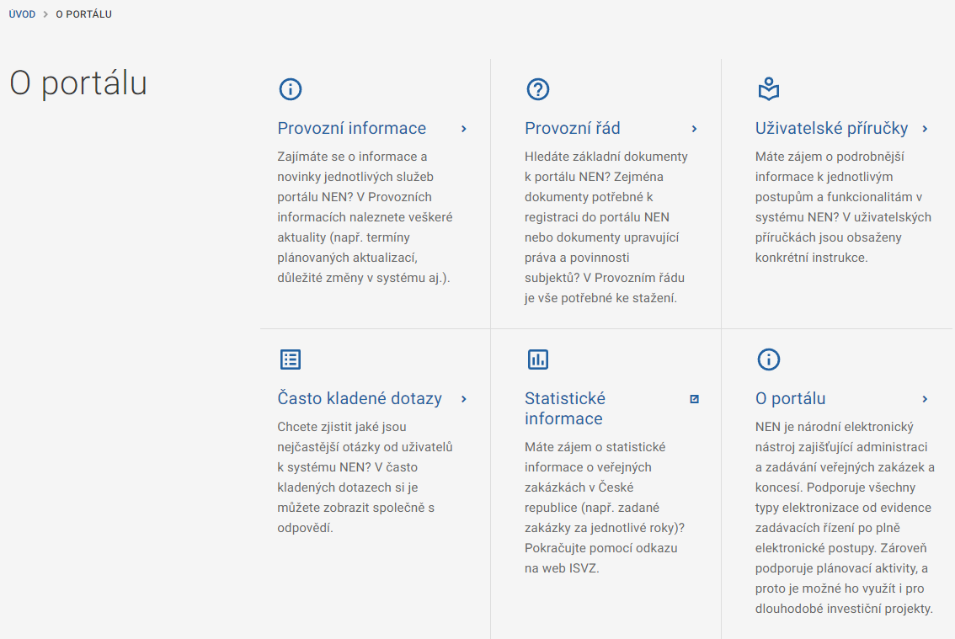
Veřejná část NEN – O portálu

Slide 16
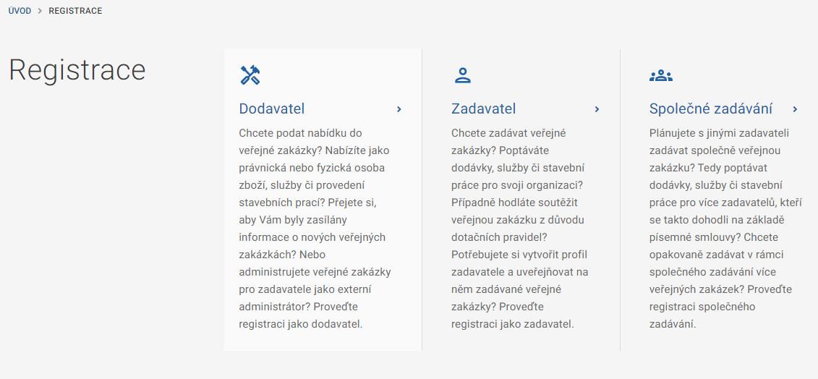
Veřejná část NEN – O portálu

Slide 17
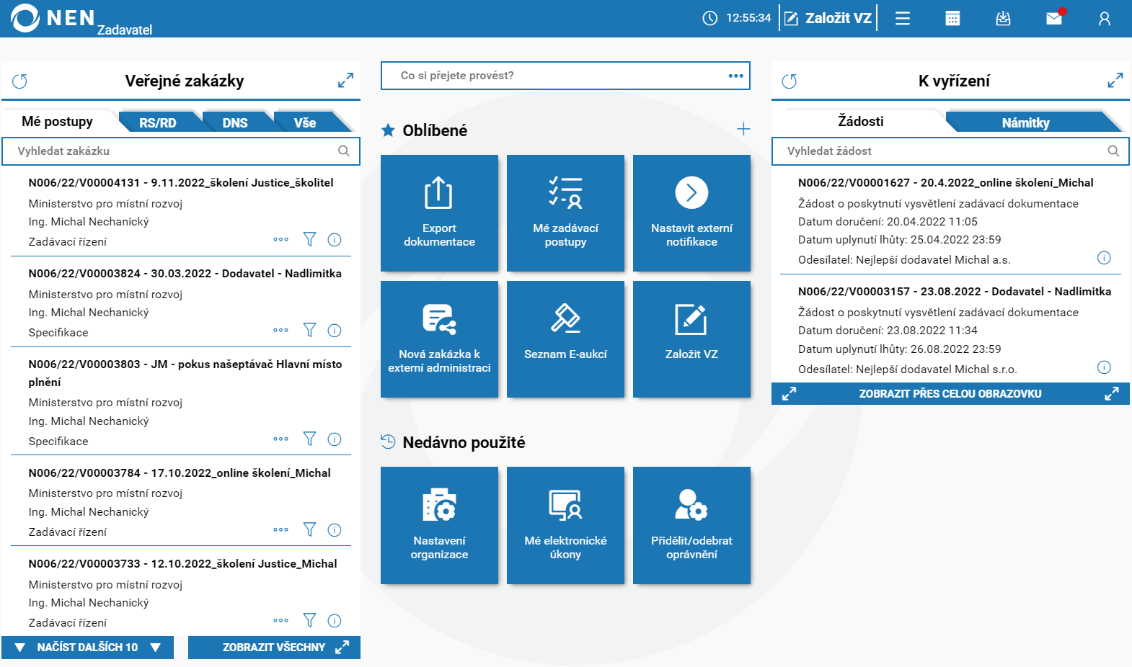
Autorizovaná část NEN – Zadavatel

Slide 18
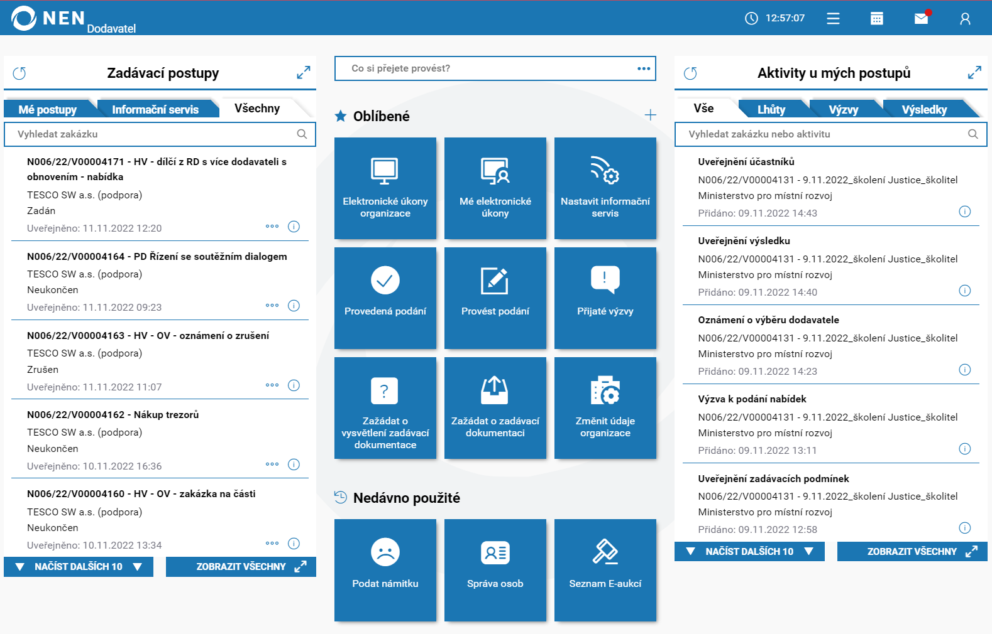
Autorizovaná část NEN – Dodavatel

Slide 19
Děkuji za pozornost
☺
Ing. Michal Nechanický
michal.nechanicky@mmr.cz

